Slide 1
Projekt
Erweiterte Blockzeiten
Diskussionsabend 02.April 2024

Slide 3
Aus-blick
Informationen
Plenum
Diskussion in Gruppen
+ | -
Varianten
Fragen

Slide 4
Warum?
Diskussionen über Schulzeiten und Schulwege
Geografisch-topografische Situation
  Die geografisch-topografische Situation im Verbandsgebiet gibt der Schulwege mehr Gewicht.
Erwerbs- und Bevölkerungsstruktur verändert sich (Vermutung)

Slide 5
Prozess
Prüfauftrag der SK:
Lässt sich der Unterricht in Blockzeiten organisieren?
→ AG-Blockzeiten
Lehrpersonen
Eltern: Diskussionsabend
Vorentscheid SK
Vernehmlassung
Entscheid SK (VSG Art. 8)
→ Frühestmögliche Umsetzung 2025-26
Ideen
Herausforderungen

Slide 6
Rahmenbedingungen
Rechtliche Grundlagen
Transport
Ressourcen
Soft-Faktoren
Pädagogische Aspekte
Familienleben

Slide 7
Rechtliche Grundlagen
Zuständigkeit Schulkommission: Rahmenvorgaben für Stundenplan
Blockzeiten: VSG Art. 11a
  Mindestens vier Lektionen an fünf Vormittagen
  Keine Aussage über gleichzeitigen Schulstart
Stundenplangestaltung: LP21 4.3
  1 Nachmittag frei
Lektionentafel

Slide 8
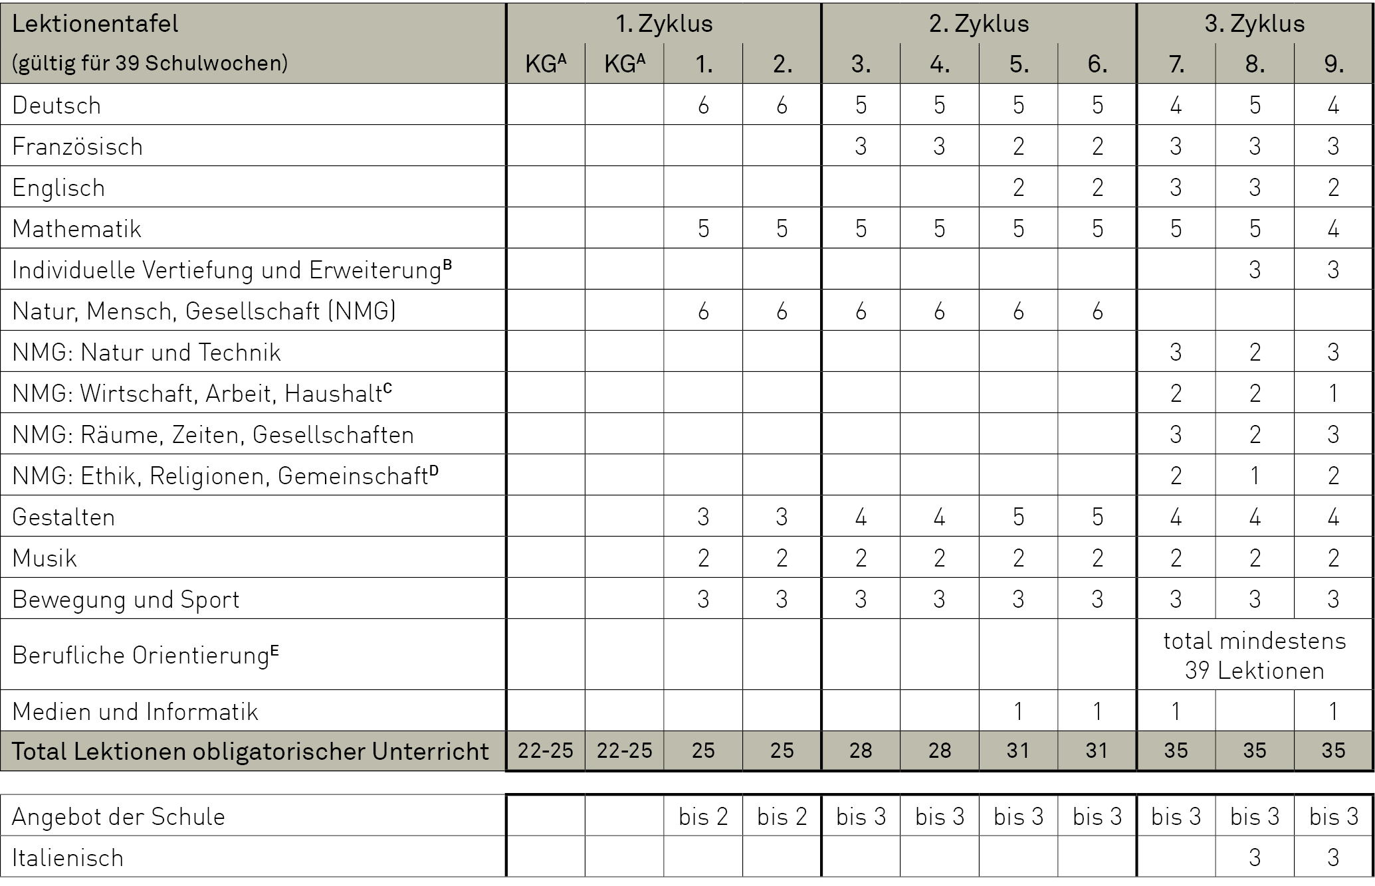

Slide 9
Lektionentafel
Kindergarten |  |  |  |  |  |  |  |  |  |  |  |  |  |  |  |  |  |  |  |  |  |  |  |  |  |  |  |  |  |  |  |  |  |  |  | 22-25
1./2. Klasse |  |  |  |  |  |  |  |  |  |  |  |  |  |  |  |  |  |  |  |  |  |  |  |  |  |  |  |  |  |  |  |  |  |  |  | 25 Lektionen
3./4. Klasse |  |  |  |  |  |  |  |  |  |  |  |  |  |  |  |  |  |  |  |  |  |  |  |  |  |  |  |  |  |  |  |  |  |  |  | 28 Lektionen
5./6. Klasse |  |  |  |  |  |  |  |  |  |  |  |  |  |  |  |  |  |  |  |  |  |  |  |  |  |  |  |  |  |  |  |  |  |  |  | 31 Lektionen
7.-9. Klasse |  |  |  |  |  |  |  |  |  |  |  |  |  |  |  |  |  |  |  |  |  |  |  |  |  |  |  |  |  |  |  |  |  |  |  | 35 Lektionen

Slide 10
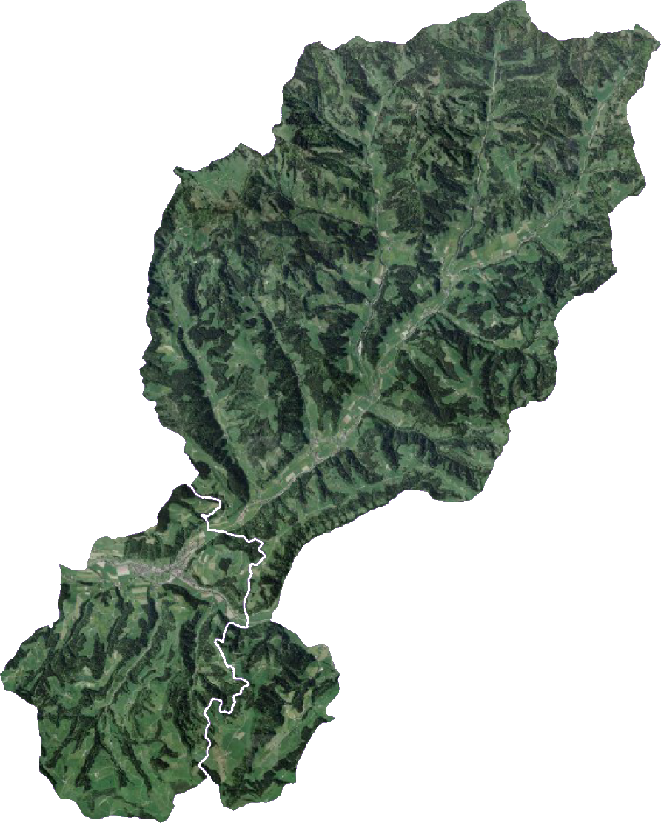

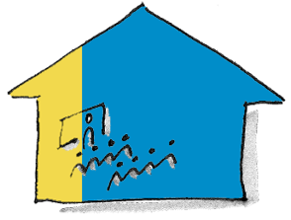
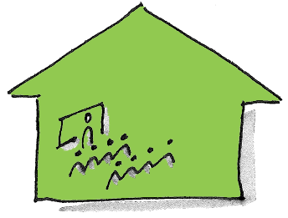

Transport

Slide 12

Ressourcen

Slide 13
Soft Faktoren
Pädagogische Faktoren
Unterricht an langen Nachmittagen
Gestaltungsfreiheit beim Stundenplanen
Familienleben
Schulzeit – Freizeit
Früher Schulschluss
Freie Nachmittage

Slide 14

Balance zwischen den Anspruchsgruppen
Bild: OpenClipart-Vectors auf Pixabay

Slide 15
Varianten
Einschub: Oberstufe?
4 Lektionen mehr als 5./6.
Sehr komplexer Stundenplan
Keine Möglichkeit ohne Wartezeiten für die jüngeren SuS
Zunehmende Selbständigkeit
Schulbeginn in Trubschachen angepasst.

Slide 16
Varianten
Variante blau
  Reguläre Lektionen
  Verschiedene „Knackpunkte“
Variante grün
  Erste Morgenlektion 18‘ länger.
  2 Nachmittagslektionen auf 5 Vormittage verteilt
  Weniger «Knackpunkte»
Beide Varianten: Mehr Unterricht am Nachmittag

Slide 17
Variante blau
Montag |  |  |  | Dienstag |  |  |  | Mittwoch |  |  |  | Donnerstag |  |  |  | Freitag
KG | 12 | 34 | 56 | KG | 12 | 34 | 56 | KG | 12 | 34 | 56 | KG | 12 | 34 | 56 | KG | 12 | 34 | 56
 |  |  |  | R |  |  |  | R
 |  |  |  | Gr A |  |  |  |  |  |  |  | Gr B
 |  |  |  | B |  |  |  |  |  |  |  |  |  | AdS
 |  |  |  |  |  |  |  |  |  |  |  |  |  | AdS

Slide 18
Variante blau - Kindergarten
Montag |  |  |  | Dienstag |  |  |  | Mittwoch |  |  |  | Donnerstag |  |  |  | Freitag
KG | 12 | 34 | 56 | KG | 12 | 34 | 56 | KG | 12 | 34 | 56 | KG | 12 | 34 | 56 | KG | 12 | 34 | 56
 |  |  |  | R |  |  |  | R
 |  |  |  | Gr A |  |  |  |  |  |  |  | Gr B
 |  |  |  | B |  |  |  |  |  |  |  |  |  | AdS
 |  |  |  |  |  |  |  |  |  |  |  |  |  | AdS

Slide 19
Variante blau
Montag |  |  |  | Dienstag |  |  |  | Mittwoch |  |  |  | Donnerstag |  |  |  | Freitag
KG | 12 | 34 | 56 | KG | 12 | 34 | 56 | KG | 12 | 34 | 56 | KG | 12 | 34 | 56 | KG | 12 | 34 | 56
 |  |  |  | R |  |  |  | R
 |  |  |  | Gr A |  |  |  |  |  |  |  | Gr B
 |  |  |  | B |  |  |  |  |  |  |  |  |  | AdS
 |  |  |  |  |  |  |  |  |  |  |  |  |  | AdS

Slide 20
Variante blau
Montag |  |  |  | Dienstag |  |  |  | Mittwoch |  |  |  | Donnerstag |  |  |  | Freitag
KG | 12 | 34 | 56 | KG | 12 | 34 | 56 | KG | 12 | 34 | 56 | KG | 12 | 34 | 56 | KG | 12 | 34 | 56
 |  |  |  | R |  |  |  | R
 |  |  |  | Gr A |  |  |  |  |  |  |  | Gr B
 |  |  |  | B |  |  |  |  |  |  |  |  |  | AdS
 |  |  |  |  |  |  |  |  |  |  |  |  |  | AdS

Slide 21
Variante blau
Montag |  |  |  | Dienstag |  |  |  | Mittwoch |  |  |  | Donnerstag |  |  |  | Freitag
KG | 12 | 34 | 56 | KG | 12 | 34 | 56 | KG | 12 | 34 | 56 | KG | 12 | 34 | 56 | KG | 12 | 34 | 56
 |  |  |  | R |  |  |  | R
 |  |  |  | Gr A |  |  |  |  |  |  |  | Gr B
 |  |  |  | B |  |  |  |  |  |  |  |  |  | AdS
 |  |  |  |  |  |  |  |  |  |  |  |  |  | AdS

Slide 22
Variante blau
Montag |  |  |  | Dienstag |  |  |  | Mittwoch |  |  |  | Donnerstag |  |  |  | Freitag
KG | 12 | 34 | 56 | KG | 12 | 34 | 56 | KG | 12 | 34 | 56 | KG | 12 | 34 | 56 | KG | 12 | 34 | 56
 |  |  |  | R |  |  |  | R
70 Minuten
 |  |  |  | Gr A |  |  |  |  |  |  |  | Gr B
 |  |  |  | B |  |  |  |  |  |  |  |  |  | AdS
 |  |  |  |  |  |  |  |  |  |  |  |  |  | AdS

Slide 23
+
-
Klare Struktur
Ideale Unterrichtszeiten in Fankhaus
Einfache „Lektionenbuchhaltung“
Knappe Transferzeiten in Trub
Lange Nachmittage
Früher Schulschluss am Mittag, früher Schulbeginn am Nachmittag
Längere Mittagszeiten
Etwas längere Wartezeiten auf den Bus in Fankhaus

Slide 24
Variante grün
Montag |  |  |  | Dienstag |  |  |  | Mittwoch |  |  |  | Donnerstag |  |  |  | Freitag
KG | 12 | 34 | 56 | KG | 12 | 34 | 56 | KG | 12 | 34 | 56 | KG | 12 | 34 | 56 | KG | 12 | 34 | 56
 |  |  |  | R |  |  |  | R
B |  |  |  | B |  |  |  | B |  |  |  | B |  |  |  | B
 |  |  |  | Gr A | 1S |  |  |  |  |  |  | Gr B
 |  |  |  |  | 1S
 |  |  |  |  |  |  |  |  |  |  |  |  |  | AdS
 |  |  |  |  |  |  |  |  |  |  |  |  |  | AdS

Slide 25
Variante grün
Montag |  |  |  | Dienstag |  |  |  | Mittwoch |  |  |  | Donnerstag |  |  |  | Freitag
KG | 12 | 34 | 56 | KG | 12 | 34 | 56 | KG | 12 | 34 | 56 | KG | 12 | 34 | 56 | KG | 12 | 34 | 56
 |  |  |  | R |  |  |  | R
B |  |  |  | B |  |  |  | B |  |  |  | B |  |  |  | B
 |  |  |  | Gr A | 1S |  |  |  |  |  |  | Gr B
 |  |  |  |  | 1S
 |  |  |  |  |  |  |  |  |  |  |  |  |  | AdS
 |  |  |  |  |  |  |  |  |  |  |  |  |  | AdS

Slide 26
+
-
Ausreichend Transferzeit in Trub
Gleich bleibende Mittagszeiten
Einfache „Lektionenbuchhaltung“
Dynamische Lektionenbuchhaltung
Gewöhnungsbedürftige 63‘ Lektion
Betreuungszeit KG am Mittag

Slide 27
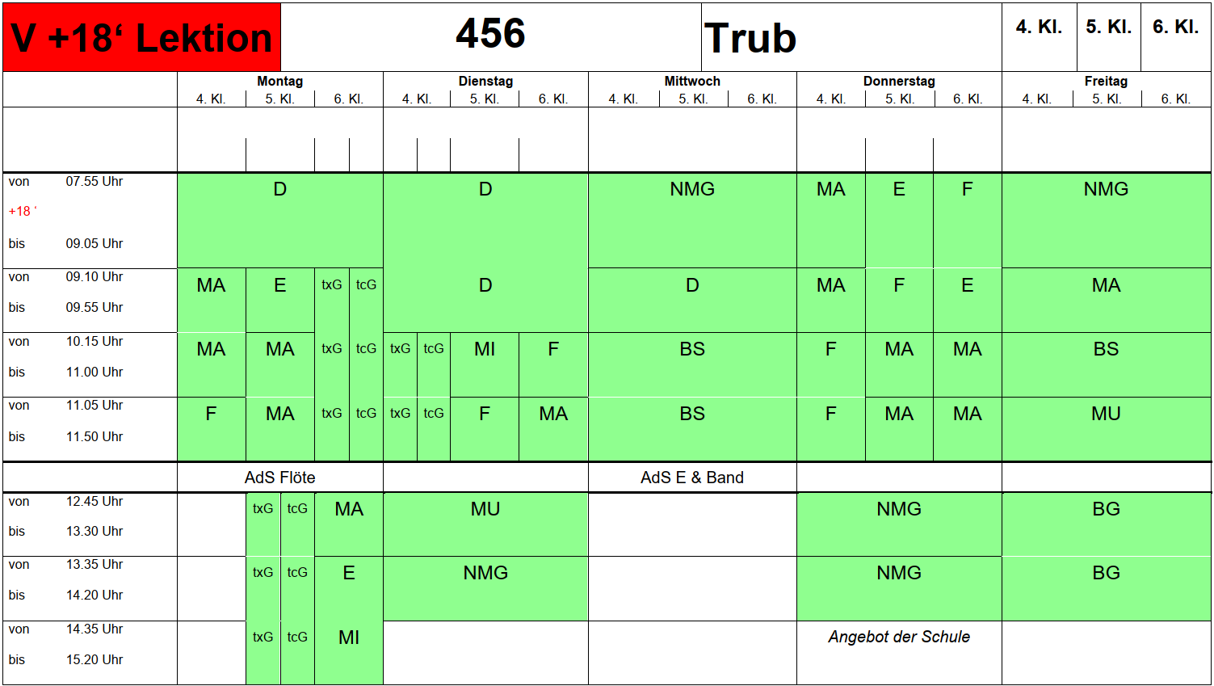
Bsp. dynamische Lektionenbuchhaltung
 | Min
Deutsch | -9
Math 4 | +18
Englisch 5 | +18
Franz 6 | +18
NMG | -9

Slide 28

Verständnisfragen?
Bild von Arek Socha auf Pixabay

Slide 29



Frage der Perspektive
Bild: Pixabay

Slide 30
Chancen
Gefahren
Ideen
Konsultativ-abstimmung
Keine Änderung
Variante blau
Variante grün

Slide 31

Moderator/in (SK oder LP)
Möglichst gemischte Gruppen (Ort, Stufe, Schulweg…)
45‘
Kurzer Austausch im Plenum. Max 2‘
Online-Rückmeldungen bis Ende Woche möglich

Slide 33
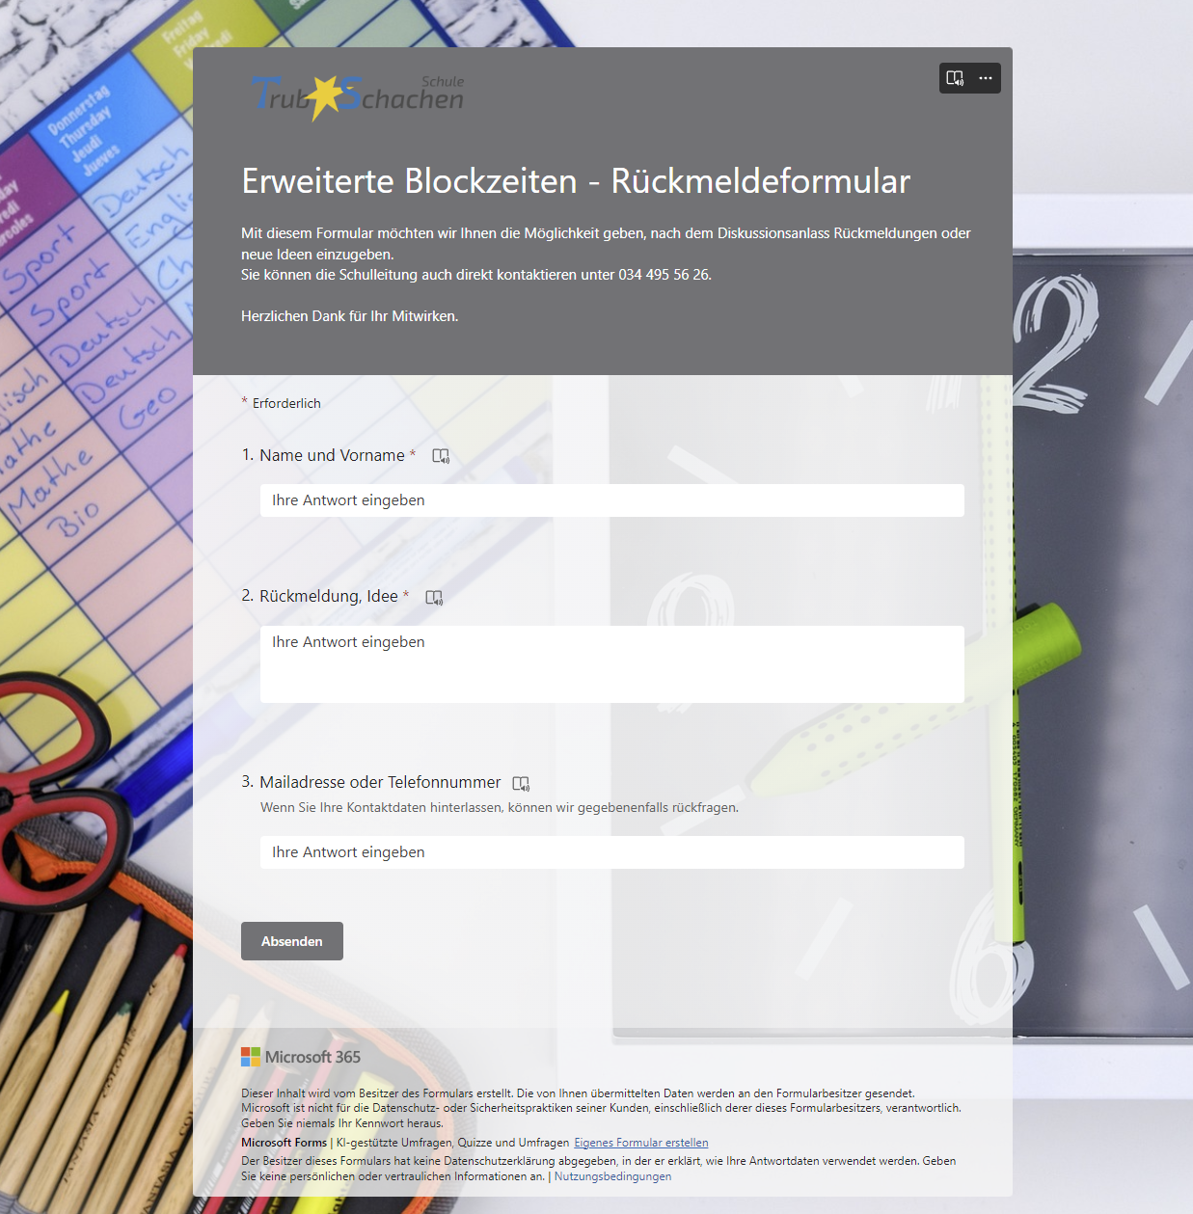
Online
Rückmeldeformular
www.schule-ts.ch/blockzeiten

Slide 34
Ausblick
Verarbeiten der Erkenntnisse des heutigen Abends in der AG-Pädagogik
Ausarbeiten eines Berichts mit Vorschlag z.H. SK
Vorentscheid SK
Vernehmlassung
Entscheid SK
Frühestmögliche Umsetzung 2025-26

Slide 35
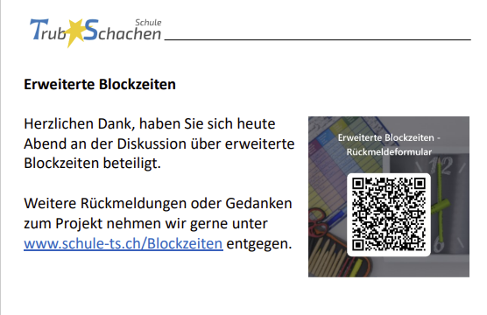
Herzlichen Dank fürs Mitdenken!

